Slide 1
Webinário "SUAS em Movimento: Ações Prioritárias para Gestão da Assistência Social“ Coordenadoria da Escola do Sistema Único da Assistência Social – COESAS Técnicas: Leizelane Campagna/ Assistente Social Creusa do Nascimento Souza/ Psicóloga
GESTÃO DO TRABALHO NO SUAS

Slide 2
Gestão do Trabalho
A Gestão do Trabalho é uma área de gestão do Sistema Único de Assistência Social (SUAS) que trata das questões relacionadas ao trabalho e aos trabalhadores (as) que atuam na política de assistência social.
Compreende o planejamento, a organização e a execução das ações relativas à valorização do trabalhador e à estruturação do processo de trabalho institucional, no âmbito da União, dos Estados, Distrito Federal e dos municípios. ( Art. 109 NOB-SUAS/2012)

Slide 3
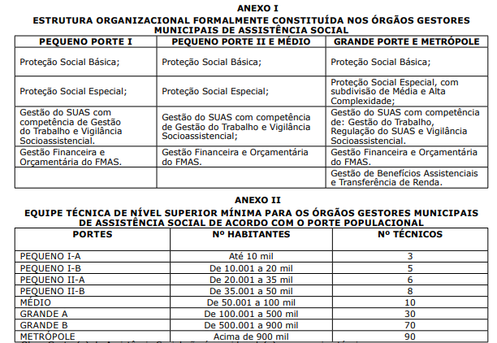
Gestão do Trabalho
Secretaria de Estado de Direitos Humanos, Assistência Social e Trabalho
RESOLUÇÃO CIB/MS Nº 445, DE 25 DE JULHO DE 2019

Slide 4
Gestão do Trabalho
A Gestão do Trabalho envolve ações relativas à valorização do trabalhador, nos aspectos da desprecarização da relação e das condições de trabalho. Envolve ainda:
Instituição da Avaliação de desempenho, instrumento que favorece o desenvolvimento das habilidades, potencialidades e competências dos trabalhadores.
Adequação dos perfis profissionais às necessidades do SUAS; objetivos da análise do perfil com base em habilidades e competências e atribuições do cargo;
Planos de cargos, carreira e salários – PCCS;- com objetivo de estimular o desempenho profissional, valorizar o trabalhador, pela competência, conhecimento, desempenho, incentivar a qualificação contínua e a remuneração condigna.

Slide 5
GESTÃO DO TRABALHO
Observatórios de práticas profissionais, como ferramenta de apoio a gestão do SUAS, para sistematização, produção e disseminação de práticas e conhecimentos sobre a Política de Assistência Social;
Concursos públicos- É um processo seletivo que permite o acesso a emprego ou cargo público, para constituir quadros de trabalhadores qualificados para a gestão e operação da política da Assistência Social
Ambiente de trabalho saudável e seguro, em conformidade às normativas de segurança e saúde dos trabalhadores, evita acidentes ou doenças provenientes das atividades desenvolvidas. Assegurando a saúde do trabalhador
implementação de Plano de Capacitação e Educação Permanente.
Instituição das mesas de negociação- A Mesa de Negociação Permanente do SUAS é um importante espaço democrático de discussão para melhoria das condições de trabalho dos trabalhadores do SUAS.

Slide 6
Gestão do Trabalho
Abrange as ações relativas à estruturação do processo de trabalho, dentre outras:
I - Desenhos organizacionais, que é a configuração de como a instituição se organiza, seus recursos, equipes, cargos, ocupações, e demais processos utilizados para alcançar seus objetivos.
II - Processos de negociação do trabalho, com objetivo estabelecer diálogo entre gestores e trabalhadores, sobre os pontos pertinentes à Gestão do Trabalho, na perspectiva de contribuir com o aprimoramento da Gestão e com a qualidade da oferta dos serviços socioassistenciais;

Slide 7
GESTÃO DO TRABALHO
III - Sistemas de informação - Compreende os sistemas de informação do SUAS como ferramentas referentes à produção, armazenamento, organização, classificação e disseminação de dados do SUAS.
IV - Supervisão técnica - considerada uma estratégia de formação de equipes, para reflexão acerca das questões relacionadas aos seus processos cotidianos de trabalho, às práticas profissionais, às articulações com o território, visando a organização do trabalho social.
Obrigada!

